Slide 1

KARADENİZ TEKNİK ÜNİVERSİTESİ
OF TEKNOLOJİ FAKÜLTESİ
YAZILIM MÜHENDİSLİĞİ BÖLÜMÜ
Staj Rehberi
(Güncel bilgiler bölüm staj sayfasında yer almakta, olası değişiklik/güncellemeler sayfa üzerinden sürekli duyurulmaktadır, lütfen bölüm staj sayfasını titizlikle takip ediniz)
https://www.ktu.edu.tr/ofyazilim/stajbilgileri
Doç.Dr. Özcan ÖZYURT
Arş.Gör. Işılay BOZKURT
Arş.Gör. Hakan AYDIN
Arş.Gör. Musa ASLAN
Notes:
1

Slide 2
Amaç ve Genel Hususlar
Stajın amacı, öğrencilerin, öğrenim gördükleri programlar ile ilgili iş alanlarını tanımalarını ve iş yerlerindeki uygulamaları öğrenmelerini, eğitim ve öğretim yoluyla edindikleri bilgi ve becerileri uygulayarak deneyim kazanmalarını sağlamaktır.
Staj, lisans derecesini alabilmek için derslerin haricinde yapılması zorunlu bir çalışmadır. Mesleki Deneyim-1 ve Mesleki Deneyim-2 dersleri yapılan staj ile geçilmektedir.
Staj ile ilgili duyurular bölüm sitesindeki staj sayfasında yer almaktadır.
https://www.ktu.edu.tr/ofyazilim/stajbilgileri
2

Slide 3
Staj Süresi
Zorunlu staj 60 iş günüdür (kabul edilmesi gereken gün sayısı).
Bölüm staj komisyonunun değerlendirmesi neticesinde stajın tamamı veya bir bölümü kabul edilir. Belirtilen hususlara aykırılık gözlendiğinde ise tamamen reddedilebilir.
Bir iş yerinde lisans eğitimi boyunca toplam 40 günden fazla staj yapılamaz (bu 40 gün aynı sene içinde olabileceği gibi farklı yıllara da bölünebilir).
2. sınıfta ilk staj gün sayısı en fazla 30 gün ile sınırlandırılmıştır.
3. ve üzeri sınıflarda ilk kez veya daha fazla yapılacak staj gün sayısı en fazla 40 gün olmalıdır.
Bir staj en az 10 iş gününden oluşabilir (daha azı kabul edilmez).
Resmi tatil günlerinde staj yapılamaz. Cumartesi günleri (resmi olarak) çalışan şirketlerde Cumartesi günleri de staj yapılabilir. Ücretli stajlarda geri ödeme taleplerinde Cumartesi günleri ödemeye dahil edilemez.
Stajlar yaz tatillerinde veya sömestr tatillerinde yapılabilir (dönem içinde yapılamaz).
Bütün derslerini tamamlamış veya ders devam mecburiyeti olmayan, 5. sınıf ve üzeri sınıflardaki öğrenciler dönem içinde de staj yapabilir.
3

Slide 4
Staj Yeri
Öğrenci stajını yurtiçinde veya yurtdışında, bölümü ile ilgili bir alanda faaliyet gösteren ve en az bir yazılım veya bilgisayar mühendisi bulunan kuruluşta yapmak zorundadır.
Bilgisayar alım-satımı işiyle uğraşan firmalarda staja izin verilmemektedir.
Kuruluş, bilgisayar yazılımı, bilgisayar donanımı veya bilgisayar bilimleri alanlarında faaliyet göstermelidir. Kişisel bilgisayar bakımı ve onarımı gibi alanlarda yapılan stajlar kabul edilmez.
4

Slide 5
Staja Başlama
Staja başlamak için bölümde 4 yarıyıl eğitim almış olmak gerekmektedir (İlk staj 2. sınıfın yaz döneminde yapılabilir).
Tüm staj süreçleri (başvuru, onay, tamamlama gibi) KTÜ BYS üzerinden yürütülmekte, elden evrak takibi yapılmamaktadır.
Staj başvurusu için bölüm staj sayfasında yer alan, staj için gerekli olan belgeler başlığı altındaki belgelerin doldurulup BYS Staj Yönetimi Sistemi üzerinden stajın başlangıç tarihinden en az 20 gün (bu sınırlama aşılmayacaktır) öncesinden başvurulmalıdır.
5

Slide 6
Staja Başlama
Staja başlayacak öğrenciler ilk olarak BYS sistemine (https://www.ktu.edu.tr/ofyazilim/stajbilgileri sayfasındaki) başvuru evraklarını eksiksiz şekilde doldurarak yüklemelidir.
Staj yeri kabul edilip onaylanan öğrenci belirtilen yerde staj yapmak zorundadır.
Staja başlayacak olan öğrencinin staj esnasında ne ile uğraşacağı konusunda bilgi edinmesinde yarar vardır.
İş Sağlığı ve Güvenliği Temel Eğitim Sertifikası (KTÜ UZEM’ den alınacak)
Sigorta işlemlerinin başlatılabilmesi için staj evraklarının staj başlama tarihinden 1 ay (20 gün) öncesinden BYS Staj Yönetim Sistemi üzerinden başvurunun yapılması gerekmektedir.
Stajda ücret alacak öğrenciler için gerekli evraklar bölüm staj sayfasında mevcuttur, titizlikle okunmalı ve dikkate alınarak gereği yapılmalıdır.
6

Slide 7
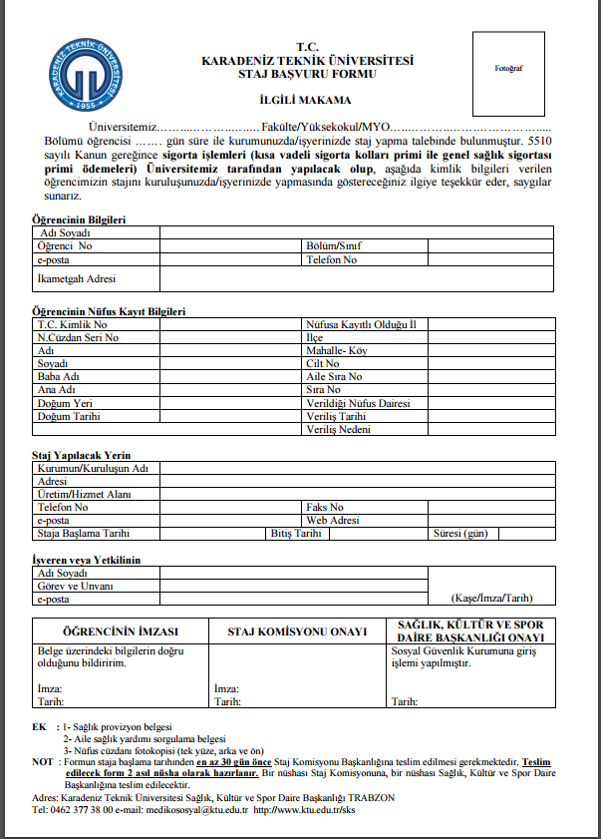
Zorunlu Staj Formu
Formdaki bütün bilgilerin eksiksiz biçimde doldurulması gerekmektedir.
Resminizi yapıştırmayı unutmayınız
Formdaki bütün bilgiler doldurulduktan sonra diğer istenen evraklar ile
birlikte BYS Staj Yönetim Sistemine yüklenmesi gerekmektedir.
Staj başvurunuzda ya da işlemlerinizde bir sorun olduğu
takdirde size bu e-mail adresinden ulaşılacaktır.
İmzalar unutulmamalıdır
Başlangıç, bitiş tarihlerine dikkat edin (izin ve tatilleri hesaba katın),
kaç iş günü staj yapacağınızı da belirtin
7

Slide 8
Staj Dosyalarının DÜZENLENMESİ
Staj dosyaları bilgisayarda yazı tipi “Times New Roman”, yazı tipi stili “Normal”, yazı tipi büyüklüğü “12” olacak şekilde yazılmalıdır. El yazısı ile hazırlanan staj dosyaları kabul edilmez.
Yazılımların akış diyagramları ana bölümlerde, kodlar eklerde verilmelidir. Ekler satır aralıksız, 10 yazı tipi büyüklüğünde olmalıdır.
Şekil ve Tablolardaki yazı tipi büyüklüğü 8-10 arasında olmalıdır. Tüm tablo ve şekillerin yazıları olacak ve numaralandırılacaklardır.
Kapak sayfaları hariç sayfalarda numara, alt bilgi kısmında ortalanmış olacaktır.
Staj dosyası aşağıdaki bölümlerden oluşacaktır:
  Staj dosyası kapak sayfası (dış kapak)
  Staj dosyası iç kapak: öğrenci adı soyadı, numarası, staj başlama ve bitiş tarihleri, kaç gün staj yaptığı, iş yeri amiri adı soyadı imzası ve onayı içermelidir.
  İçindekiler sayfası: Staj dosyasında haftalık olarak verilen yerlerde, her gün hangi tür işlerin yürütüldüğü yazılacak ve bu işlerin ayrıntılı açıklamalarının hangi sayfalarda olduğu belirtilecektir.
  Giriş: Bu bölümde stajın konusu, işyeri adı ve faaliyetleri hakkında kısaca bilgi verilecektir. İşyerinde çalışan mühendis ve tekniker sayıları ve görevleri kısaca irdelenecektir.
  Stajda Yapılan çalışmalar: Bu bölümde staj yönergesinde belirtilmiş olan işlerde yapılan işler günlük olarak ayrıntılı olarak yazılacaktır.
  Sonuç bölümü: Staj dosyalarının sonunda, stajda edinilen bilgi ve becerilerle yapılan işlerin özet halinde değerlendirmesi yapılarak, görüş ve düşünceler yazılacaktır.
  Ekler: Eğer varsa stajla alakalı ekler koyulabilir.
8

Slide 9
Staj Dosyalarının DÜZENLENMESİ
«Gizli projelerde çalıştım kodları ve projeyi anlatamam» şeklinde ibareler stajın anlaşılamamasına neden olduğu için stajın doğru değerlendirmesini engelleyecektir.
Staj sayfalarında sadece resim olamaz.
Sayfalar iki yana yaslı biçimde yazılmalıdır.
Bölüm staj sayfasında, en son stajın sonlandırma tarihi duyuru olarak yayınlamaktadır. Belirtilen tarihten sonra staj sonlandırma işlemi yapanların stajları geçersiz sayılacaktır.
Staj kabul günlerini sizlerin defter ve işyeri değerlendirme anketi oluşturmaktadır.
9

Slide 10
Staj Dosyasının Teslimi ve stajın sonlandırılması
Staj dosyaları stajın tamamlanmasının ardından 10 gün içerisinde BYS üzerinden yüklenmeli ve staj sonlandırılmalıdır.
Stajın sonlandırılmasında firma/kurumdaki yetkilinin mailine gerekli adımlar gönderilmektedir. Bu süreç öğrencinin kontrolü ve sorumluluğundadır.
Stajda ücret alınması durumunda staj sayfasındaki evraklar – gerekli ise – işleme alınma ve gereği yapılmalıdır.
Bölüm sayfasında bulunan anketlerden “öğrencinin staj yaptığı kurum/kuruluşu değerlendirme anketi” ve “öğrencinin kendi stajını değerlendirme anketi” öğrenci tarafından BYS sistemi üzerinden online olarak doldurulmalıdır.
Staj sicil fişi ve “kurum/kuruluşun stajyeri değerlendirme anketi” staj yaptıran mühendis tarafından BYS sistemi üzerinden doldurulmalıdır.
Anketlerin hiçbir şekilde nota etki etmeyeceği bilinerek içtenlikle doldurulması istenmektedir.
Staj dosyası, işyerinde çalışan Yazılım Mühendisi veya Bilgisayar Mühendisi tarafından imzalanacaktır. Eğer birden fazla mühendis ile çalışılmış ise, her mühendis yaptırdığı iş ile ilgili kısımları imzalar veya paraflar. İçindekiler kısmının sonuna kadar olan bölümler imzalı, diğer bölümler imzalı veya paraflı olmalıdır. Staj dosyasında imza veya parafsız sayfa olmamalıdır.
Staj dosyasını onaylayan mühendislerin oda sicil numarası veya diploma numarası staj dosyasına yazılmalıdır (Staj dosyasının sonuna eklenebilir)
10

Slide 11
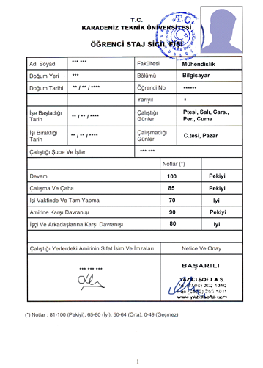
Staj Sicil Fişi
Stajınız tamamlanınca staj yaptıran mühendis tarafından
bilgiler ve notlar (size gösterilmeden) doldurulmalıdır.
Staj sicil fişi, başvuruda belirttiğiniz maile gönderilen bilgiler doğrultusunda firmadaki yetkili kişi tarafından doldurulacaktır.
(Resim Temsilidir.)
11

Slide 12
Stajların Değerlendirilmesi
Birbirine büyük oranda benzeyen, bir başka staj dosyasından kopya edildiği izlenimi uyandıran staj dosyalarının her ikisi de Bölüm Staj Komisyonu tarafından tamamen reddedilir. Ayrıca büyük oranda kitaplardaki bilgileri içeren bir staj dosyası da kabul edilmeyecektir.
Staj inceleme sonuçları Bölüm Staj Komisyonu tarafından belirlenen tarihte ilan edilir.
Staj dosyaları 3 ana başlık altında incelenir:
  Staj dosyası düzeni (Yazı-şekil uyumu, sayfaların yapısı, dağınıklık, dosya ciltlenmiş mi…)
  İlgi (Konunun Yazılım Müh. ile olan ilgisi ve güncelliği, Proje bazında katkısı…)
  İçerik (Yapılan işle ilgili bilgi birikimi oluşmuş mu, öğrenilen bilgi en iyi şekilde sunulabilmiş mi…)
Staj yapan öğrencilerin en az bir projede yer almaları istenmekle beraber, proje yapmayan öğrencilerin güncel konularla ilgili kapsamlı bir çalışma yapmaları da geçerli sayılmaktadır.
Bu inceleme sonucunda verilen notlar ile staj sicil fişindeki notlar birleştirilerek geçerli gün sayısı hesaplanır.
Staj komisyonu tarafından öğrenciler sözlü sınava alınacaktır.
12

Slide 13
Kısaca İşlem Adımları
Staj yapmaya hak kazanmış bir öğrencinin izlemesi gereken işlem adımları aşağıda özetlenmiştir:
(ÖNCELİKLE BÖLÜM STAJ SAYFASINDAKİ GÜNCEL BİLGİLERİ TAKİP ETMELİSİNİZ)
Zorunlu Staj Formu, Sağlık Provizyon Belgesi ve İş Sağlığı ve Güvenliği Temel Eğitim Sertifikası belgeleri eksiksiz hazırlanıp staj başlangıç tarihinden en az 20 gün öncesinden BYS Staj Yönetimi Sistemi üzerinden başvuru yapılmalıdır.
İş Sağlığı ve Güvenliği Temel Eğitim Sertifikası (KTÜ UZEM’den alınacak)
Zorunlu staj formunda belirtilen tarihte staja başlanmalıdır.
Staj dosyası ve anketler belirtilen şekilde doldurulmalı ve KTÜ BYS üzerinden tüm işlemler yürütülmelidir.
Staj dosyası, staj yaptıran mühendisin diploması ve diğer evraklar sistem üzerinden yüklenmeli, staj sicil fişi online olarak yetkili tarafından doldurulmalı ve staj onaylanmalıdır.
Sonuçlar BYS Staj Yönetimi Sistemi üzerinden takip edilecektir.
*İşlemleri yaparken bilgilerin ve imzaların eksik olmamasına dikkat etmek öğrencinin sorumluluğundadır.
13

Slide 14
İyi bir staj geçirmeniz dileğiyle…
Bölüm Staj Komisyonu
14
Notes:
14

